Slide 1
Гармония имиджа и харизмы в профессиональной деятельности педагога дополнительного образования
31 мая 2017 г.

Slide 2
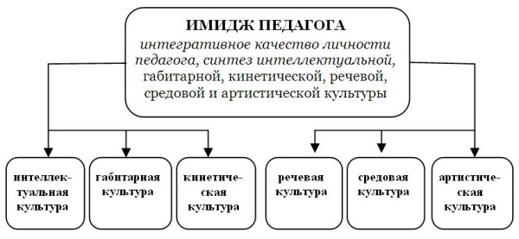
31 мая 2017 г.

Slide 3
«Харизма – это искорка в человеке, которую не купишь за деньги, невидимая энергия с видимым эффектом» (М. Уильямсон)
31 мая 2017 г.

